Slide 1



Feliz
Del
Amor
Día

Slide 2

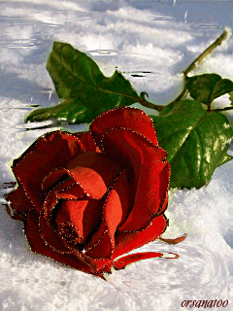


El más bello instante del amor, el único que verdaderamente nos embriaga es este preludio: “el beso.”

Slide 3
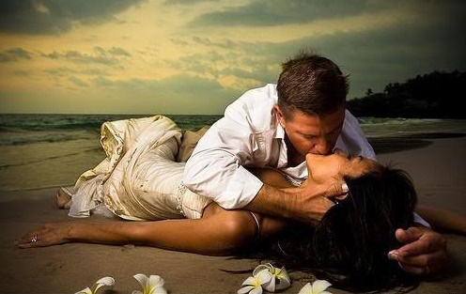
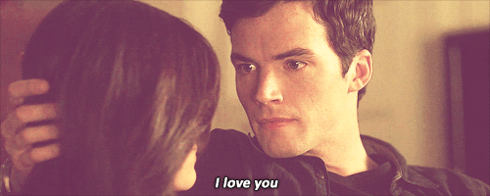

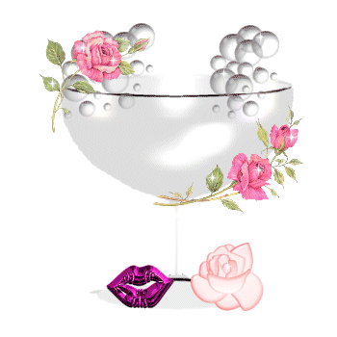



El amor no necesita ser perfecto solo necesita ser verdadero.
El verdadero amor espera lo imposible, sueña lo
Inalcanzable y conforma con solo saber que la persona amada esté bien y sea feliz, aunque no esté con ella. (él)

Slide 4





Nadie se escapa del amor, o eres feliz o sales herido, pero del amor nadie se escapa

Slide 5
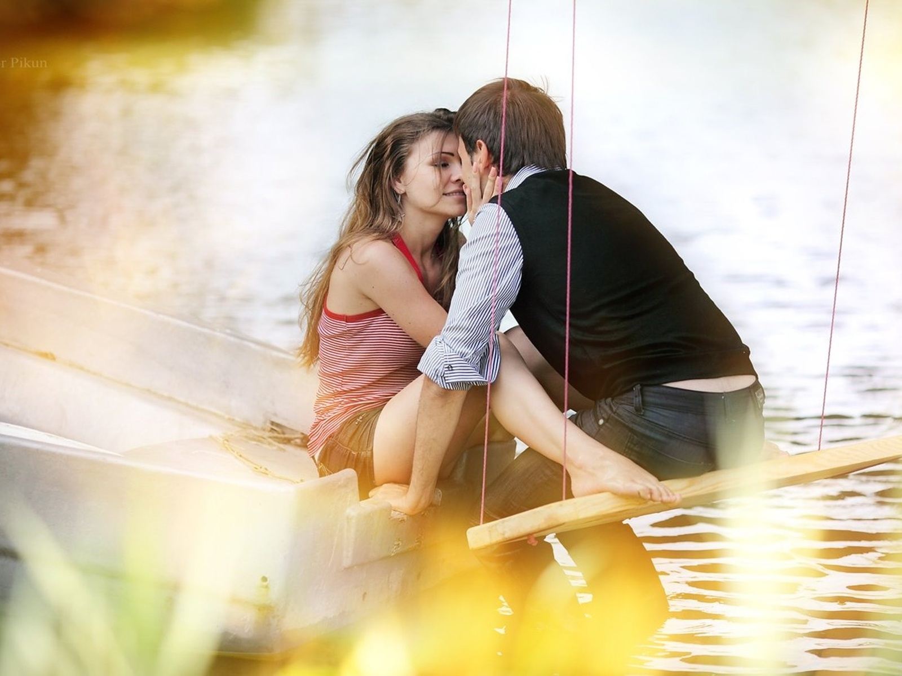
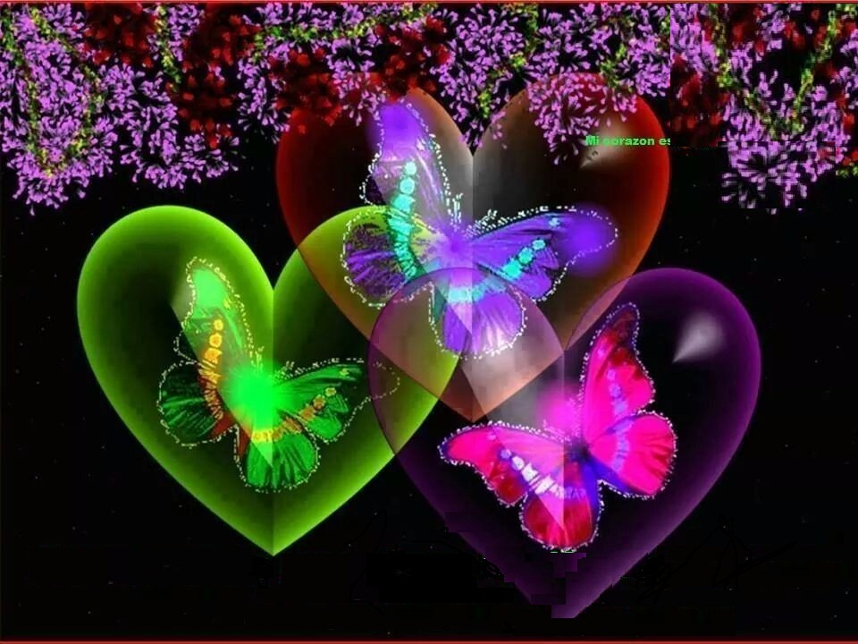


Haré que mi amor no olvides, que mi nombre en tus recuerdos quede y si es verdad que el amor con el tiempo muere, haré que el tiempo detenido espere.

Slide 6

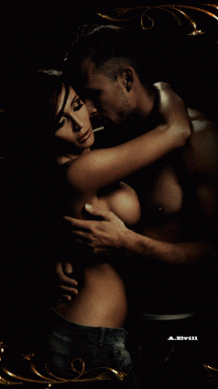


Las mejores cosas de la vida son las que no se piden, sólo nacen del corazón haciendo un momento perfecto

Slide 7


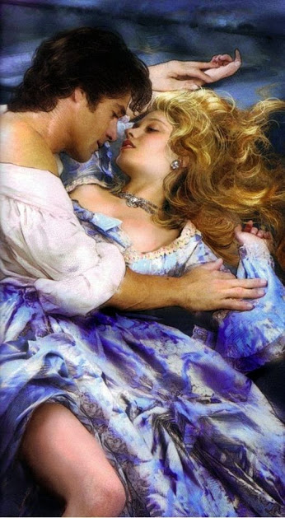
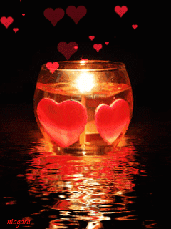
Amar puede ser un dolor dulce, una pasión irrefrenable, una causa de angustias, pero es el que muchas veces nos permite sonreír.

Slide 8

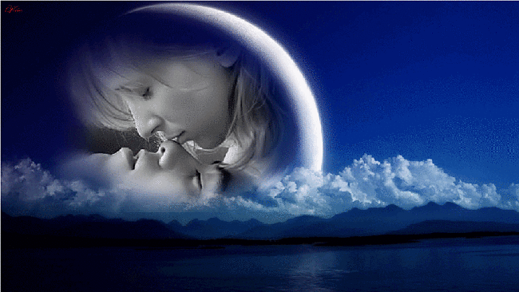
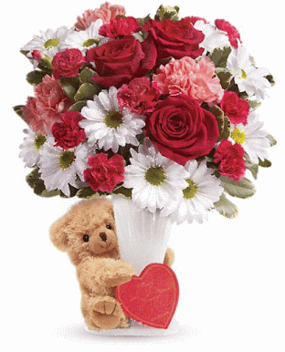


El amor necesita de dos cosas: tiene que estar enraizado en la libertad y conocer el arte de la confianza.

Slide 9

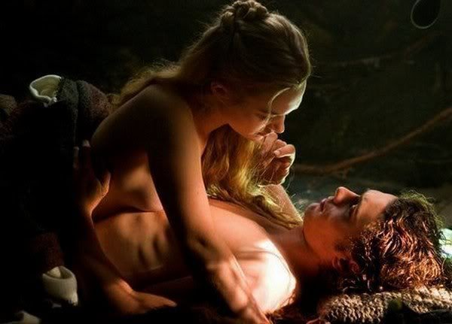


No dejes que te roben el corazón, deja las puertas abiertas para que lo tomen con amor.

Slide 10




Diseño: Amore
Tema:: Día del amor
Música: Bésame Mucho
Interprete: Richard Clayderman
Amore
02/02/2015
Yolanda Violeta

Slide 11



Accede a la sección que desees desde aquí:
Propia Creación
De la Red
Dedicatorias | Fechas Especiales | Graciosos
Historia y Arte | Lugares | Musicales
Naturaleza y Ciencias | Política | Reflexión
Religiosos | Románticos | Salud
Dedicatorias | Fechas Especiales | Graciosos
Historia y Arte | Lugares | Musicales
Naturaleza y Ciencias | Política | Reflexión
Religiosos | Románticos | Salud
Si deseas recibir pps periódicamente en tu correo electrónico subscríbete aquí:

